Slide 1
Programme 2021
Comité syndical du SMEGREG
Réunion du 17 mars 2021

Slide 2



LES DEUX VOLETS DU PROGRAMME
Etudes et actions SMEGREG :
Etudes des ressources potentielles pour substitution
  identification des cibles sur un territoire
  étude détaillée d'une cible identifiée
Prospections ponctuelles – faisabilité captages :
  recherches portées par le SMEGREG
  appui technique à des tiers
Projets de substitution
Etudes et actions liées au SAGE Nappes profondes de Gironde :
Actions récurrentes (DXX = n° de la disposition) :
  secrétariat technique de la CLE
  actions de sensibilisation, d'information, de formation (D38)
  actualisation du besoin en ressources de substitution (D40)
  tableau de bord du SAGE (D98)
Autres études et actions :
  études prévues par le SAGE
  études demandées par la CLE
2

Slide 3
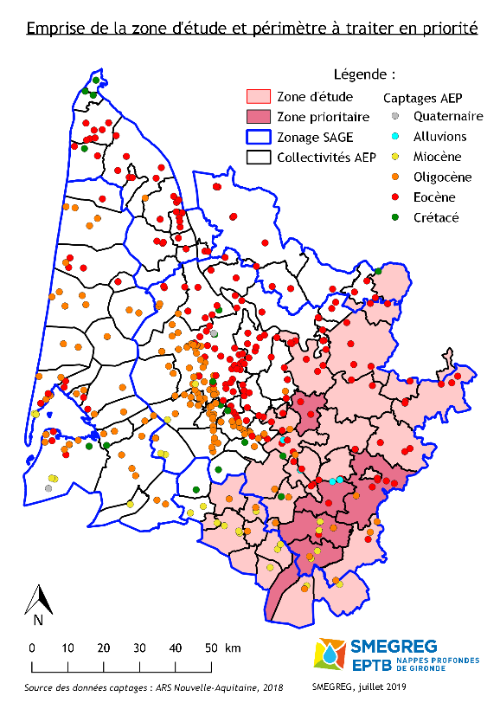
Etudes et actions SMEGREG
Etudes des ressources pour substitution
Etudes des ressources potentielles pour substitution
identification des cibles sur un territoire
Identification ressources mobilisables pour l'AEP dans l'est du département de la Gironde
Cénomanien du Sud Gironde – phase 2
137 388 € engagés en 2019
62 969 € d'aides AEAG
Prestataire ANTEA
Rendu en 2021
Année 1
144 000 € engagés en 2020
attente décision d'aide AEAG
Prestataire BRGM
A prévoir 2021 : 25 000 € pour retraitement de nouvelles lignes sismiques au nord et à l'est de la structure (axe Garonne - Langonnais)
3

Slide 4
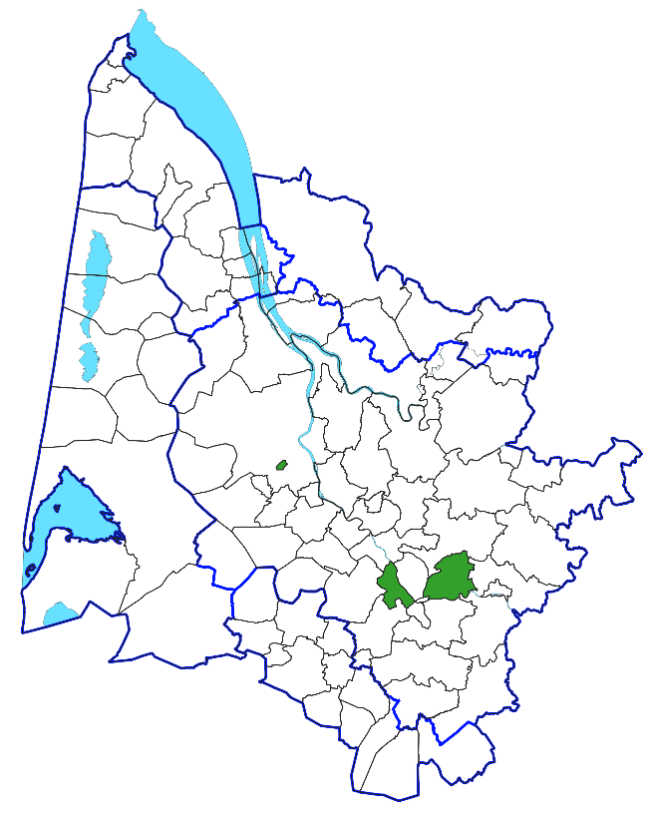
Etudes et actions SMEGREG
Etudes des ressources pour substitution
Etudes des ressources potentielles pour substitution
identification des cibles sur un territoire
SIGDU
Demande du 20/01/2021
Alternatives à l'Eocène
dans un contexte de forte croissance de la demande
Appui technique
SIAEPA de Caudrot
SIGDU ?
SIAEP de Barsac Preignac Toulenne ?
SIAEP Barsac-Preignac-Toulenne
Accompagnement pour identification alternative à l'Eocène suite à l'avis de la CLE du 15/02/2021
Appui technique
SIAEP de Caudrot
Membre SMEGREG
Demande du 02/01/2021
Alternatives à l'Eocène
A prévoir 2021
50 000 € pour une reconnaissance à l'Oligocène
4

Slide 5
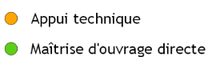
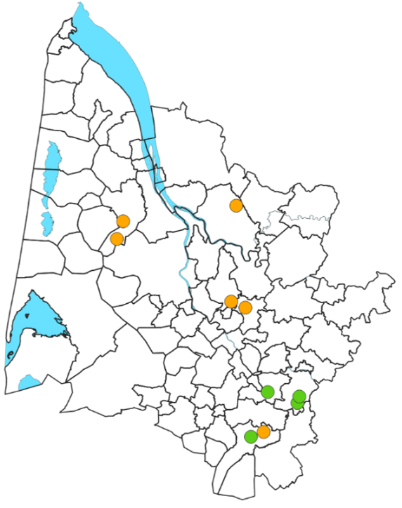
Etudes et actions SMEGREG
Prospections ponctuelles – captages
Etudes des ressources potentielles pour substitution
étude détaillée d'une cible identifiée
Prospections ponctuelles – faisabilité captages :
appui technique à des tiers
recherches portées par le SMEGREG
Prospections par forage
Macavin (S. Castelnau de M.) Oli. centre
Salaunes (S. Castelnau de M.) Oli. centre
Marcennais (S. Cubzadais-F.) Eoc. nord
Créon ( S. Bonnetan) Oligo. hors UG
Targon (S. Targon) Oligo. hors UG
Castets en D. (S. CED) Oli. centre
Estimé : 174 000 € TTC
Aide AEAG : 74 250 €
Engagé 2020 : 60 000 €
A prévoir 2021 (2e semestre) : 114 000 €
Aillas 1 et 2 (S. BDG) Oli. centre
Estimé : 260 000 € TTC
Aide AEAG : 117 150 €
Engagé 2020 : 130 000 €
A prévoir 2021 (2e semestre) : 130 000 €
Bernos (S.sud Bazadais) Mio. centre
Estimé et à prévoir 2021 : 60 000 €
Cudos (S. sud Bazadais) Mio. centre
5
5

Slide 6
Etudes et actions SMEGREG
Projets de substitutions
Accompagnement des porteurs de projets de substitutions
Possibilités de valorisation de la ressource du Cénomanien du sud Gironde
Projets de substitution
sauf à envisager de réduire encore les volumes prélevés à l'Eocène par Bordeaux Métropole et les services proches de l'agglomération bordelaise, une substitution à partir de la ressource du Cénomanien concernera des services ruraux et se pose la question des secteurs où pourrait s'envisager une telle substitution
un tel projet de substitution est d'autant plus pertinent que :
  les volumes concernés sont importants
  la distance de transfert est faible
comment identifier les contextes les plus favorables en combinant :
  localisation des captages
  volumes prélevés
  réseaux existants
  interconnexions
=> Etude en interne pour élaboration d'une méthodologie
  Externalisation éventuelle dans un 2e temps
6

Slide 7
Etudes et actions SMEGREG
Autres
Autres projets notables :
appui technique à Cabanac et Villagrains pour une substitution de ressource pour son stade
appui technique à Le Verdon sur Mer pour rebouchage d'un forage d'eau potable
        A prévoir 40 000 € de crédits pour besoins imprévus :
        prestations d'étude
        expertises
        matériel technique (suivi hydrologique)
        …
7

Slide 8



Etudes et actions SAGE / CLE
Actions récurrentes
Actions récurrentes de sensibilisation, information, formation
Programme d'actions pédagogiques en milieu scolaire
L'eau, un enjeu majeur pour le département de la Gironde
30 000 € - aide attendue AEAG 50% du HT
Espaces info économie d'eau
90 000 € - aide attendue AEAG 50% du HT
Autres opérations de sensibilisation, information, formation
refonte (forme et fond) des sites internet
actualisation besoin en substitutions (D40) : poursuite des travaux sur la prospective de la demande
refonte du Tableau de bord du SAGE
accompagnement de la deuxième campagne de révision des autorisations de prélèvements
8

Slide 9
Etudes et actions SAGE / CLE
Autres études et actions
Etudes prévues par le SAGE
Connaissance des usages de l'eau(D22)
Origine et usages de l'eau dans les centrales à béton prêt à l'emploi (suite et fin)
Engagé en 2019 : 30 000 €
Aide Agence : 13 600 €
Prestataire AKVO
Rendu fin 1er semestre 2021
Origine et usages de l'eau dans les activités viti-vinicoles (suite)
Engagé en 2019 : 144 000 €
Aide Agence : 60 000 €
Prestataire AKVO
Rendu fin 2021 début 2022
9

Slide 10
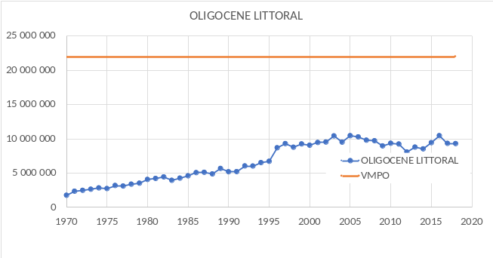
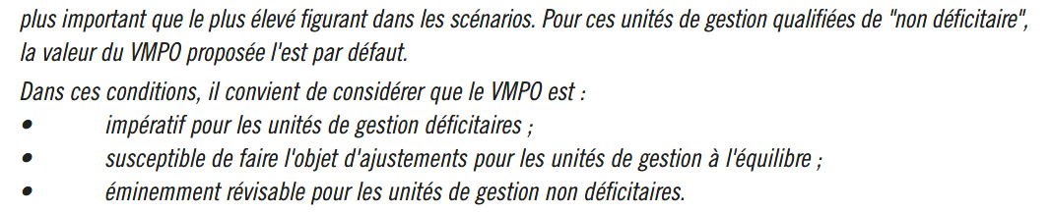
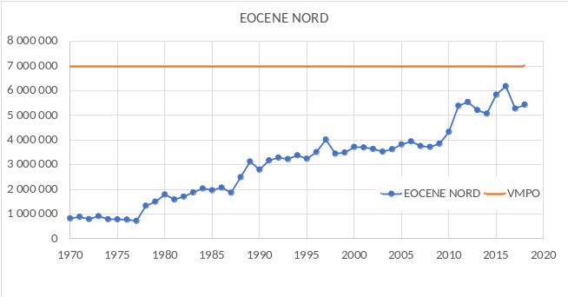
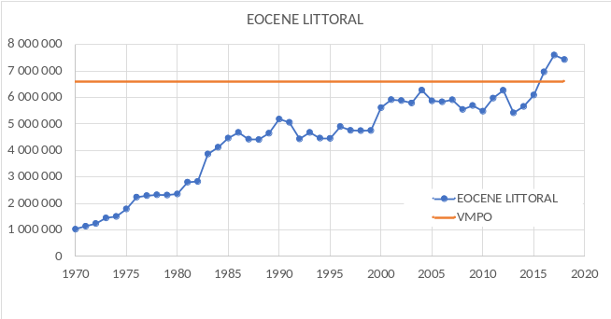
Etudes et actions SAGE / CLE
Autres études et actions
Etudes demandées par la CLE
Modification du SAGE : révision des VMPO
Révision des volumes maximum prélevables (VMPO) :
  de l'Eocène nord
  des UG du littoral
page 11 du PAGD (tome 2)
Engagé en 2020 : 66 240 €
Prestataire BRGM
Aide Agence 30 360 €
A prévoir en 2021 : 40 000 € pour simulations de scénarios supplémentaires
10

Slide 11
DISPONIBILITES BUDGETAIRES
MISE EN ŒUVRE DU PROGRAMME
Cumul des besoins budgétaires (hors actions récurrentes de sensibilisation, formation, information) :
    459 000 €
Disponibilités budgétaires pour les études :
    384 000 €
Le cumul des dépenses que représentent les opérations nouvelles et non récurrentes est donc supérieur aux disponibilités dans le projet de budget primitif qui vous est présenté dans un rapport suivant.
Néanmoins, les subventions attendues qui seront intégrées au budget en cours d'exercice doivent permettre d'engager ce programme dans sa totalité.
11

